Slide 1


TRÒ CHƠI: HÁI QUẢ
CÁCH CHƠI – LUẬT CHƠI
Trên màn hình của cô là 1 cây táo có nhiều quả có gắn số.
Nhiệm vụ của trẻ là kích chuột, chọn cho mình 1 quả táo mà trẻ thích, sau đó kích chuột vào số trên qủa táo đó để nghe câu hỏi, quan sát, kích chuột chọn đáp án đúng. Sau khi trả lời xong câu hỏi, kích chuột vào quả táo góc phải phía dưới màn hình để tiếp tục trò chơi.

Slide 2









Slide 3

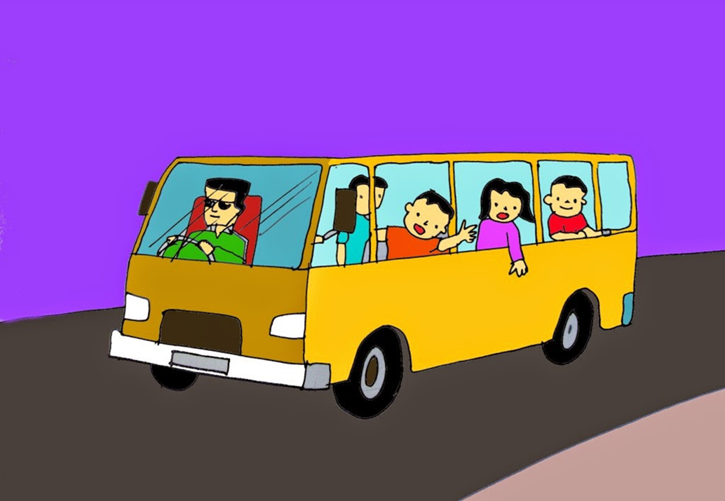
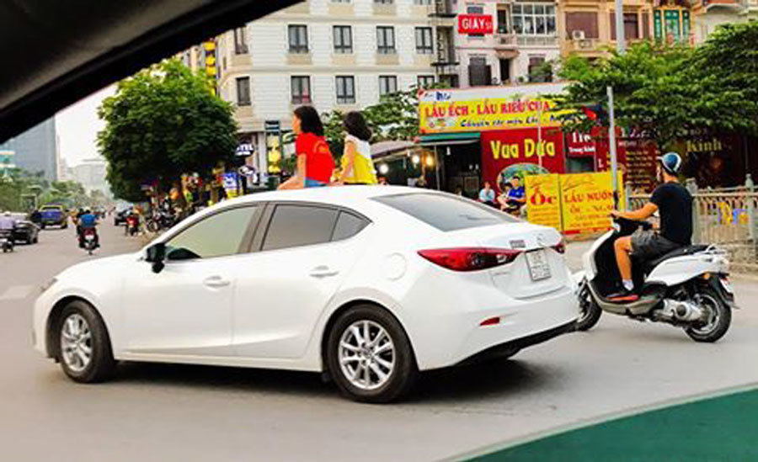

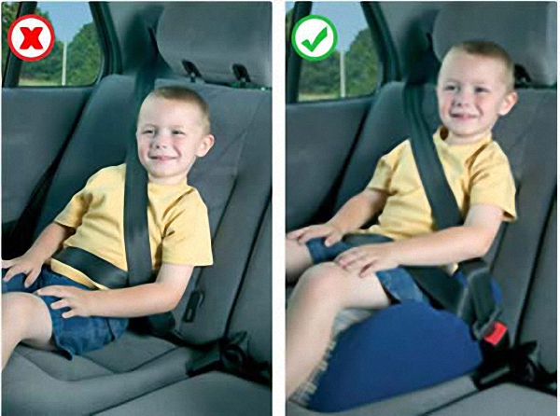
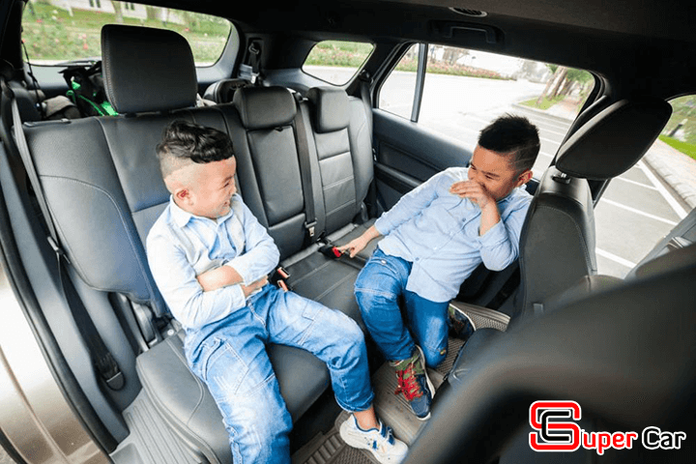


CHỌN ĐÁP ÁN ĐÚNG
Câu 1: Đâu là hành vi đúng khi ngồi trên xe ô tô?
A: Ngồi thò đầu,thò tay ra ngoài.
B: Ngồi trên nóc xe.
C: Ngồi ngay ngắn thắt dây an toàn.
D: Không thắt dây an toàn, nô đùa trên xe.

Slide 4
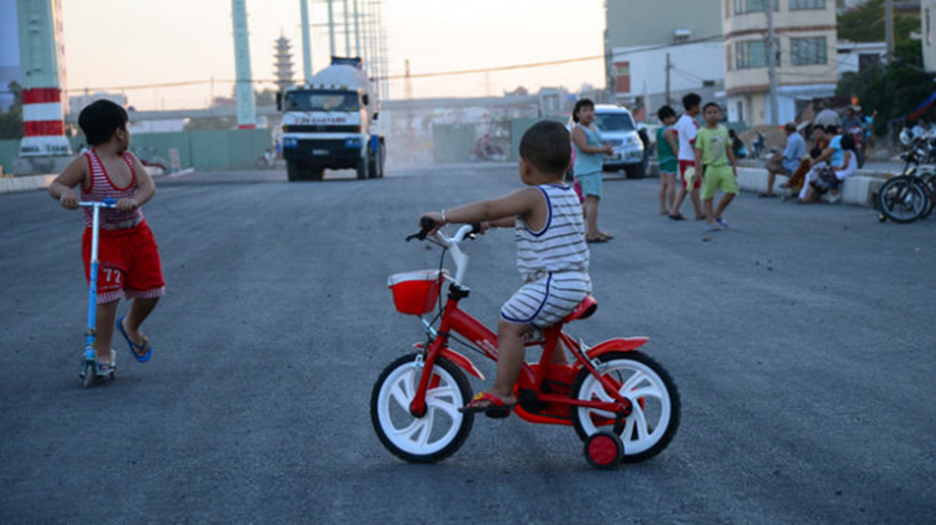
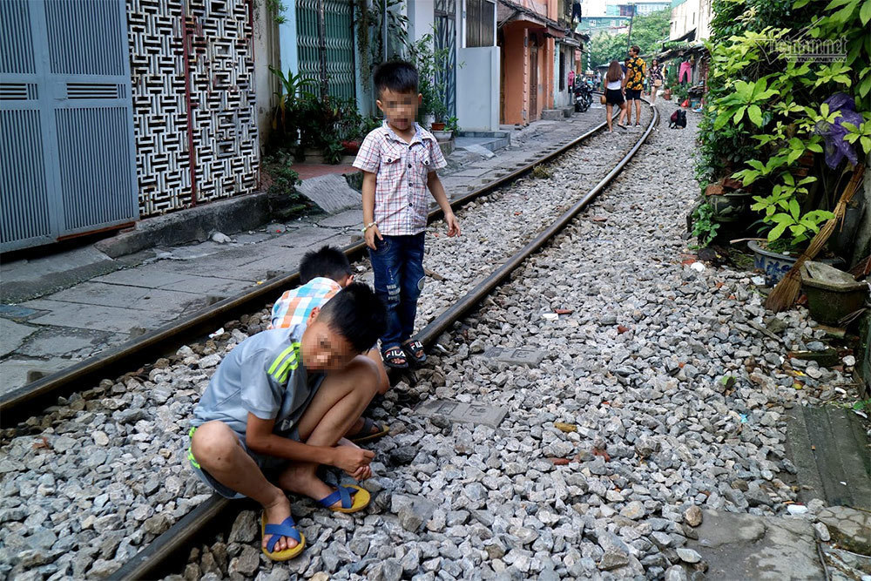

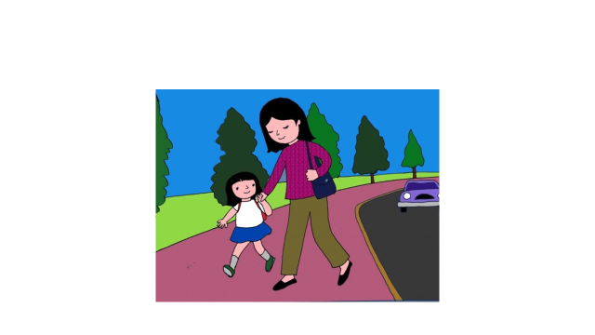
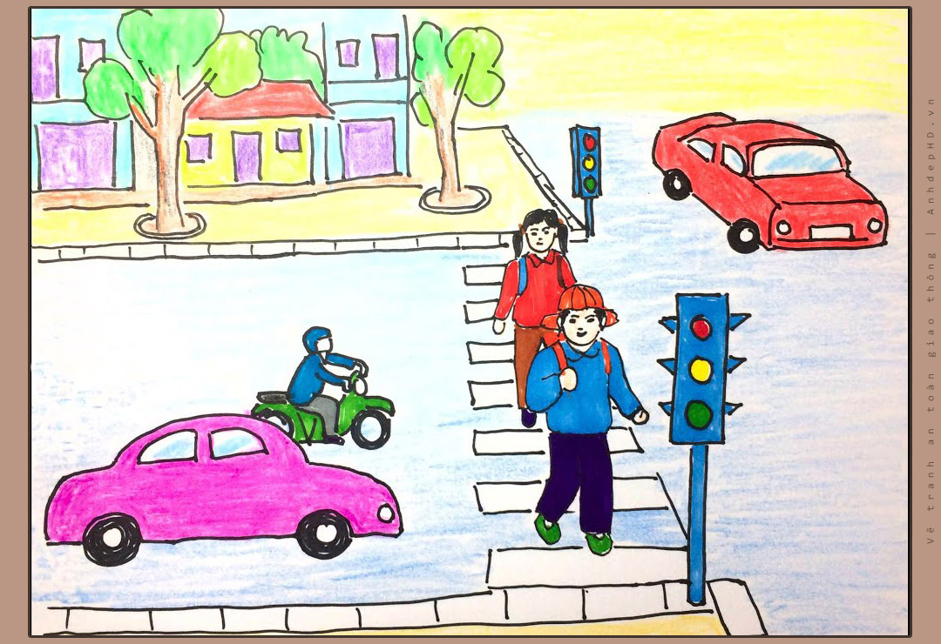
CHỌN ĐÁP ÁN ĐÚNG
Câu 2: Hành vi nào sau đây là sai?
A: Chơi dưới lòng đường.
B: Chơi trên đường tàu.
C: Đi bộ trên vỉa hè.
D: Đi đúng làn đường dành cho người đi bộ.

Slide 5
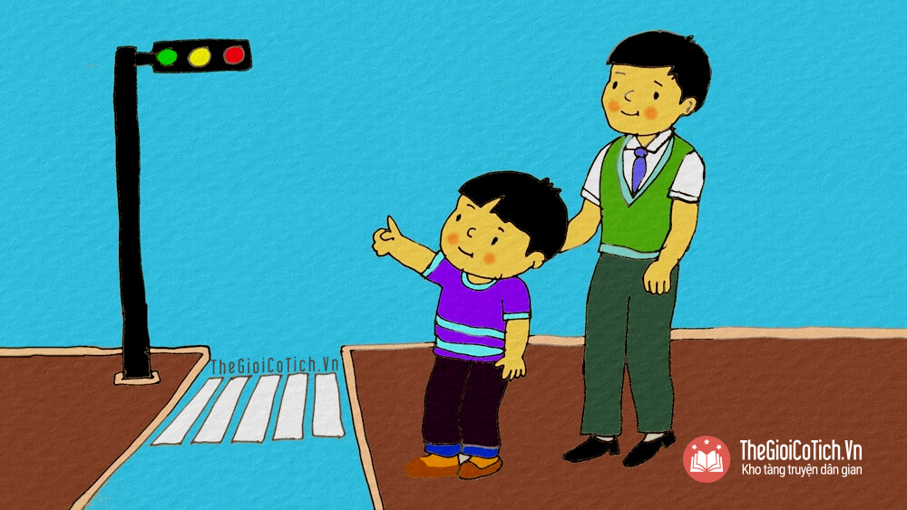
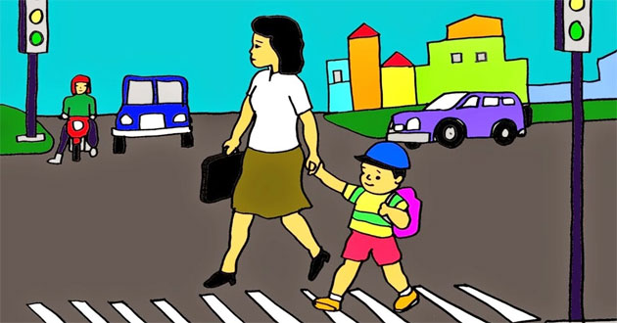

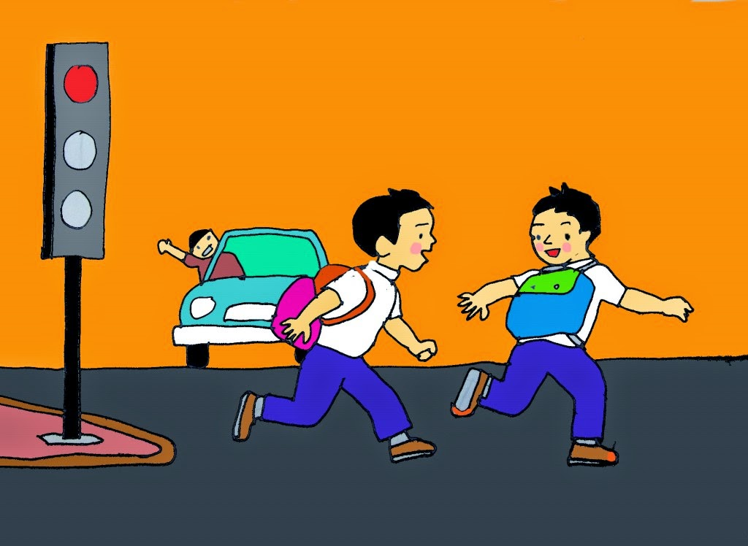
CHỌN ĐÁP ÁN ĐÚNG
Câu 3: Khi đi qua ngã tư đường phố con cần chú ý điều gì?
A. Quan sát kỹ tín hiệu đèn GT.
B. Nhờ người lớn dắt qua đường
C. Không quan sát, chạy ào qua đường.

Slide 6
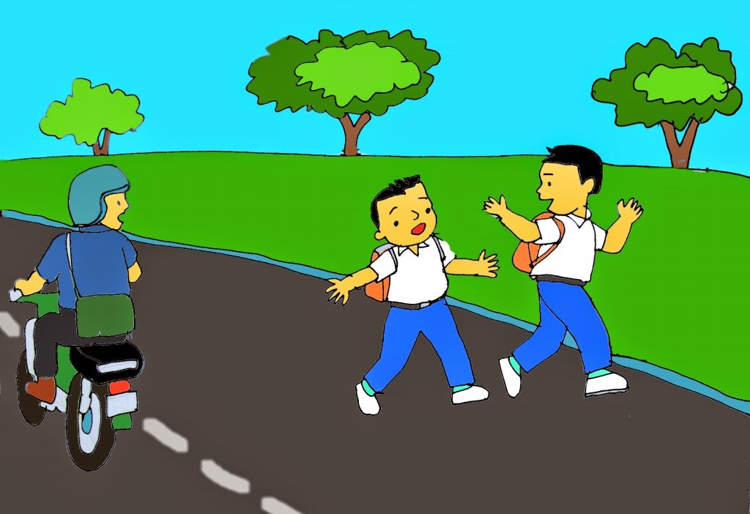

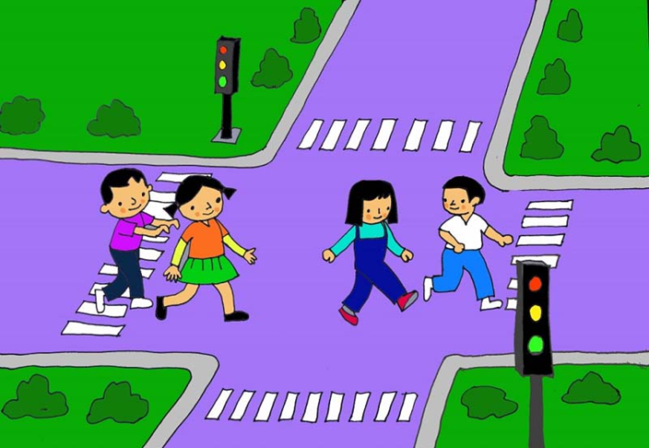
CHỌN ĐÁP ÁN ĐÚNG
Câu 4: Hành vi qua đường nào của bé sau đây là đúng?
A: Không quan sát, nô dùa trên đường
B: Đi đúng làn đường dành cho người đi bộ.
C: Đi giữa lòng đường
D: Không quan sát, chạy ào qua đường

Slide 7
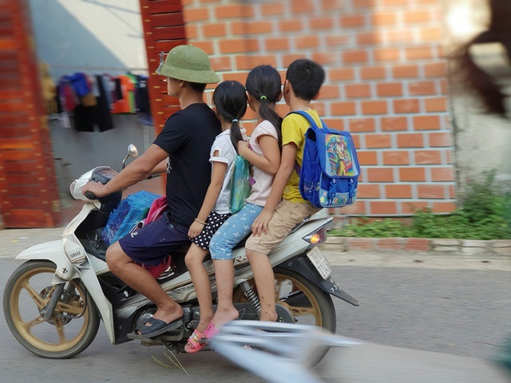
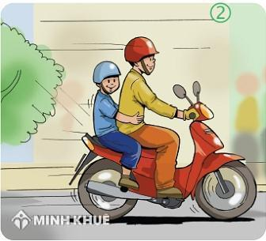

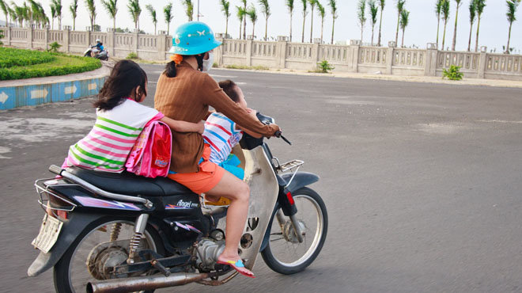
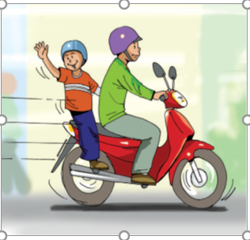
CHỌN ĐÁP ÁN ĐÚNG
Câu 5: Hành vi ngồi trên xe máy nào sau đây là đúng?
A: Chở nhiều người, không đội mũ BH
B: Đội mũ BH, ngồi ngay ngắn.
C: Ngồi không ngay ngắn, không đội mũ BH.
D: Nô đùa, đứng trên xe.

